Slide 1
Органски киселини-структура, поделба и номенклатура

Slide 2
Карбоксилни киселини
Карбоксилни киселини се органски соединенија составени од радикал и карбоксилна група, чија што општа формула е R-COOH. Единствен исклучок од дефиницијата за карбоксилни киселини претставува мравската киселина кај која за карбоксилната група е сврзан водороден атом.

Slide 3
Структура на карбоксилната група
Карбоксилната група е изградена од две поларни функционални групи (карбонилна и хидроксилна), па затоа карбоксилната група во целина е поларна. Поради заемното влијание на овие две групи настанува прераспределба на електронската густина, при што доаѓа до зголемено поларизирање и ослабување на врската O-H. Затоа се олеснува дисоцијацијата на водородниот атом.

Slide 4
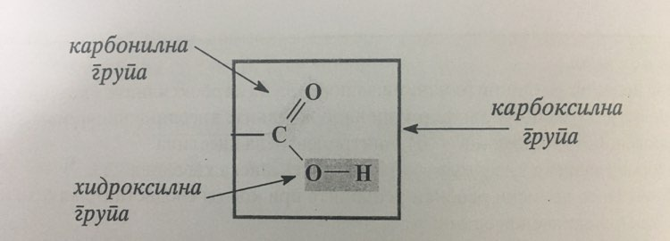
Структура на карбоксилната група
Поради посложената структура на карбоксилната група во неа се појавуваат повеќе реакциони центри (С-атомот и О-атомот од карбонилната група и О-атомот и Н-атомот од хидроксилната група).

Slide 5
Поделба
Според видот на радикалот: алифатични, ароматични киселини и др.
Според бројот на карбоксилни групи: монокарбоксилни, дикарбоксилни киселини итн.
Супституирани карбоксилни киселини: хидрокси киселини, аминокиселини, кето киселини итн.

Slide 6
Номенклатура
Според IUPAC, едноставните алифатични монокарбоксилни киселини се именуваат на следниот начин: за основа се зема името на јаглеводородот со ист број С-атоми, во кој е вклучен и С-атомот од карбоксилната група, кон кое се додава наставката -ска или -ова и зборот киселина.
CH₃CH₂COOH - пропанска киселина
CH₃CH₂CH₂CH₂COOH - пентанска киселина
За некои киселини во употреба се и тривијални имиња, кои им се дадени според тоа каде се наоѓаат (мравска, оцетна, лимонска, винска, килибарна и др.).

Slide 7
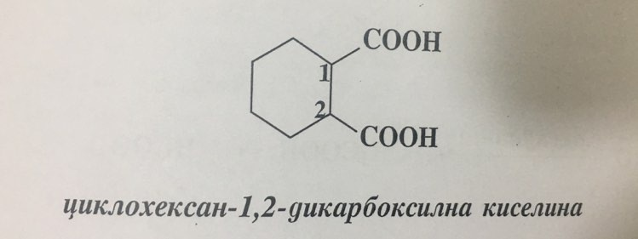
Номенклатура
Цикличните, разгранетите и поликарбоксилните киселини се именуваат со додавање на наставката -карбоксилна киселина кон името на соодветниот јаглеводород во кој не се вклучени С-атомите од карбоксилните групи.

Slide 8
Номенклатура
Карбоксилната група претставува функционална група од највисок ранг, па затоа при именувањето има предност пред сите други групи. Ако во соединението има карбоксилна група и алкил групи или хидроксилна, алдехидна, халогени итн. Соединението се смета за супституирана киселина. Според тоа броењето на С-атомите во низата секогаш започнива од јаглеродниот атом на карбоксилната група. Киселините со повеќе карбоксилни групи во името содржат префикси -ди, -три, -тетра итн.

